Slide 1
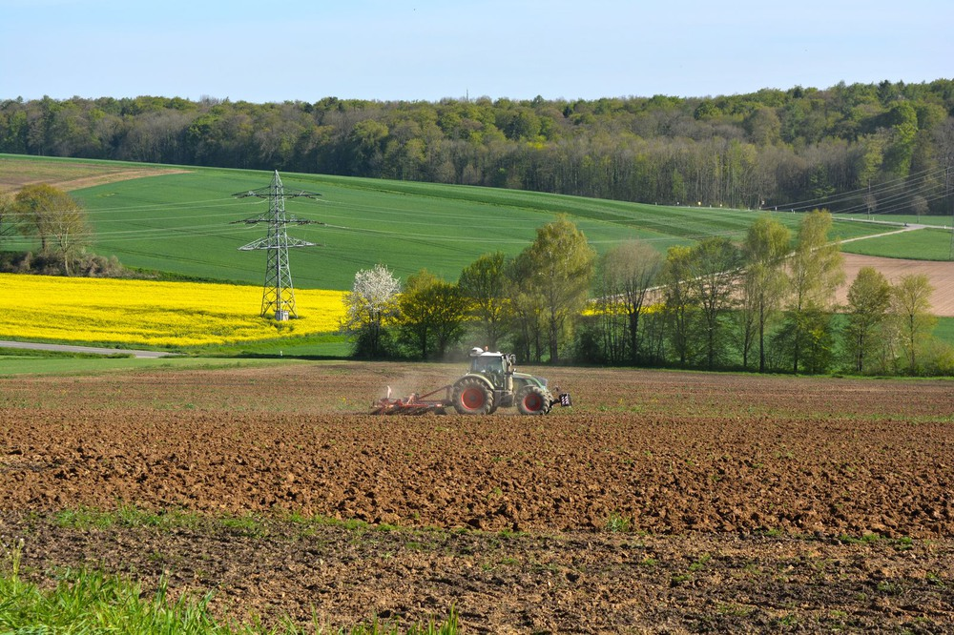
ПОЛЕВЫЕ РАБОТЫ
Выполнила
воспитатель
Вовченко Т.И.

Slide 2
Трактор
Сеялка

Slide 3
Комбайн

Slide 4
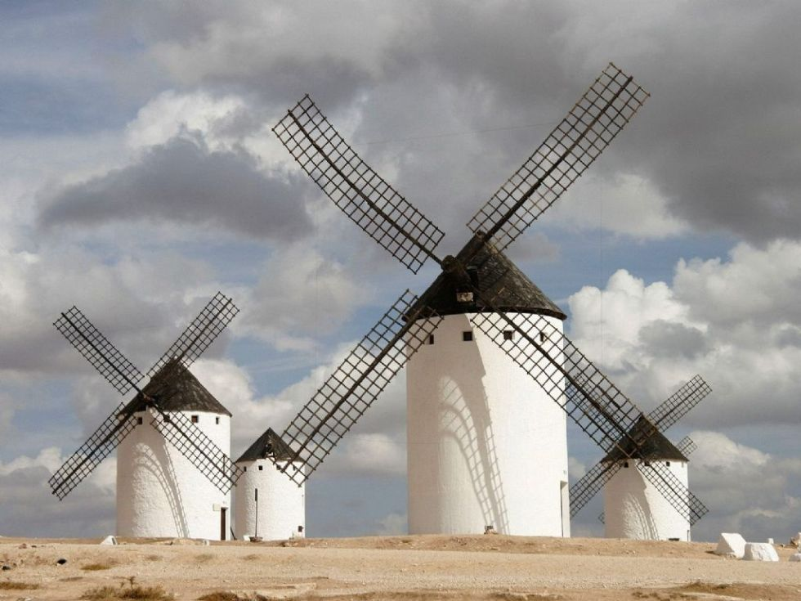
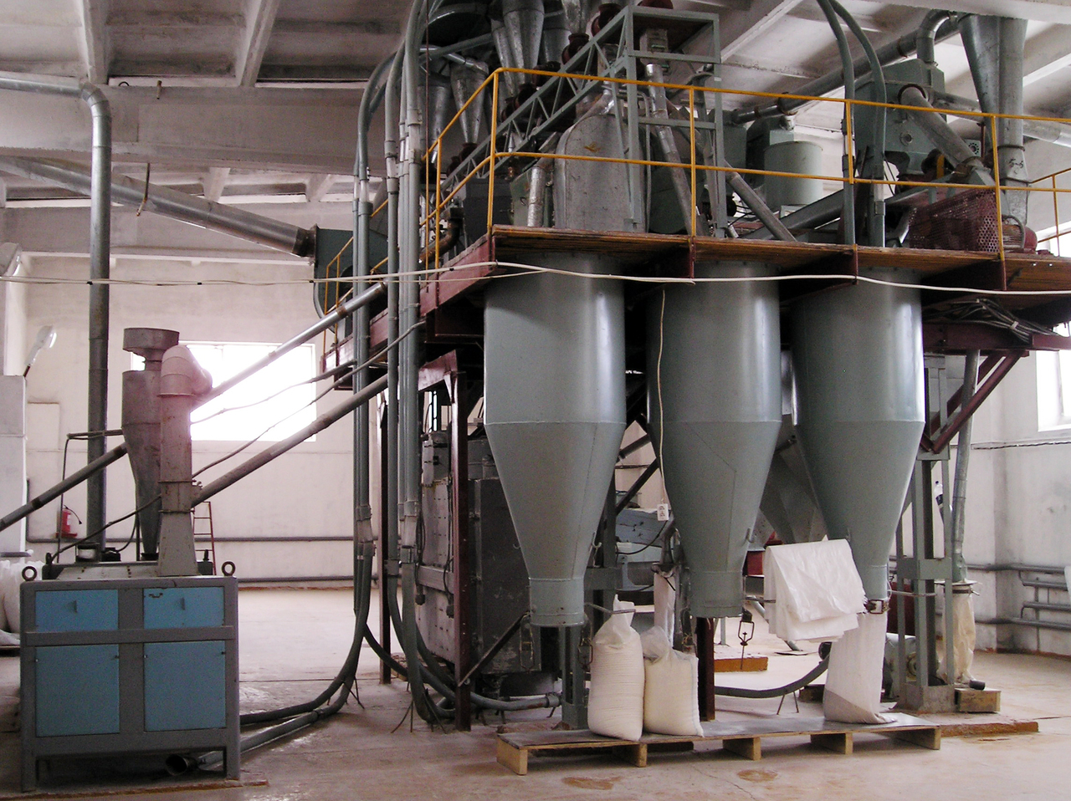
Мельница

Slide 5
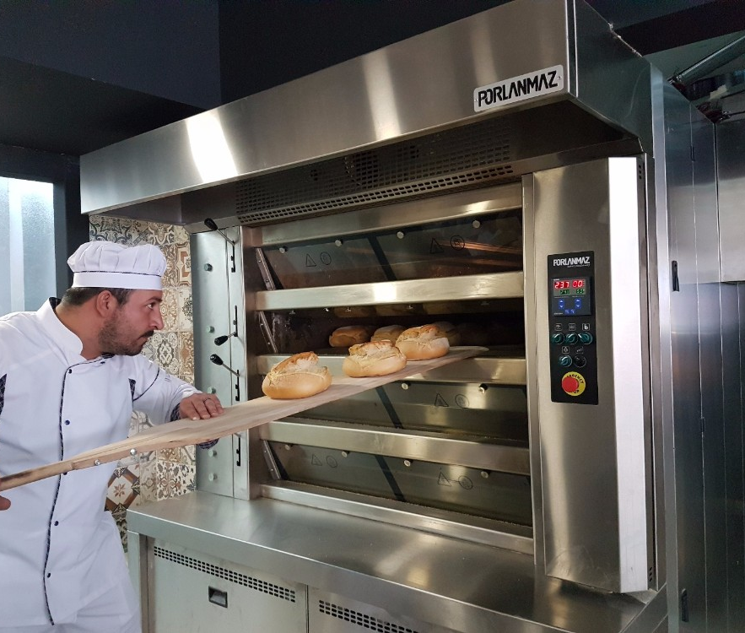
Пекарня

Slide 6
Хлебобулочные изделия

